Slide 1
Curso Direito à Memória e à Verdade
Módulo II Unidade I Aula 6 - A Igreja Católica
Objetivo da aula
Identificar o papel da Igreja Católica no contexto autoritário.

Slide 2
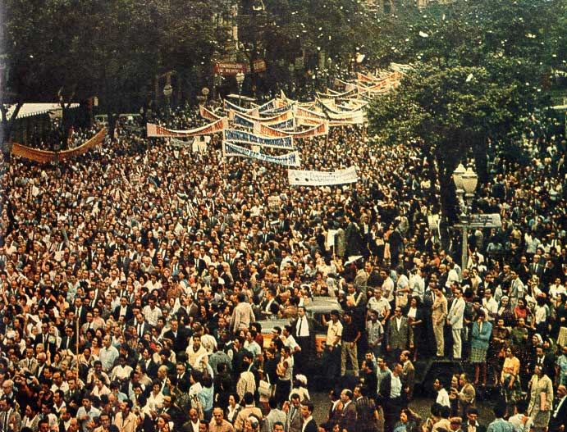
Curso Direito à Memória e à Verdade
Módulo II Unidade I Aula 6 - A Igreja Católica
A Marcha da Família com Deus pela Liberdade”
Algumas semanas prévias ao golpe de Estado, a Igreja, temerosa do "perigo comunista" apóia a Campanha da Mulher pela Democracia - CAMDE na organização do movimento “A Marcha da Família com Deus pela Liberdade”, em resposta aos comícios de Goulart.
Foto: CPDOC/FGV/ R251 Fatos e Fotos Gente, vol.04, n.167/167, abr 1964
Marcha da Família com Deus pela Liberdade, no Rio de Janeiro
Após o golpe de Estado quando a repressão
se impôs, a Igreja Católica representou o único centro de oposição institucional. Após dezembro de 1968, as lutas decorreram dos esforços que a Igreja fazia para defender os membros do clero ou do laicato em desavença com as forças de segurança.

Slide 3
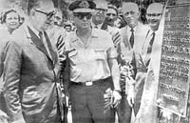
Curso Direito à Memória e à Verdade
Módulo II Unidade I Aula 6 - A Igreja Católica
A radicalização do pensamento do clero católico desenvolveu-se em três regiões do país:
Na região amazônica, onde havia a construção da Rodovia Transamazônica, a criação de gado em larga escala promovida pelo governo e as promessas de distribuição de terras que resultaram em uma guerra aberta. O clero tomava partido dos posseiros e dos pequenos agricultores que vinham sendo pressionados muitas vezes com violência.
1
O clero, que nunca fizera política, ficava cada vez mais indignado, e persuadia os bispos de que estavam sendo praticadas graves injustiças sociais.
Foto: n.i.uol.com.br/ultnot/0903/medici.jpg
Presidente Médici inaugura Pedra
Fundamental da rodovia Transamazônica,
em Altamira, Pará, em 1970

Slide 4
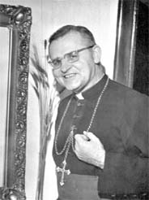
Curso Direito à Memória e à Verdade
Módulo II Unidade I Aula 6 - A Igreja Católica
Na região Nordeste, onde a injustiça social vinha de uma estrutura econômica velha de séculos e que perpetuara as mais brutais desigualdades sócio-econômicas do Brasil. Os bispos, como os da Amazônia, denunciaram a totalidade do sistema econômico como injusto.
2
Em São Paulo, onde o arcebispo Dom Paulo Evaristo Arns, estava denunciando a repressão que atingira ativistas da Igreja, organizadores sindicais, estudantes e jornalistas com violência maior do que em qualquer outro lugar.
3
Foto: Arquivo/O Cruzeiro/EM
Dom Paulo Evaristo Arns

Slide 5
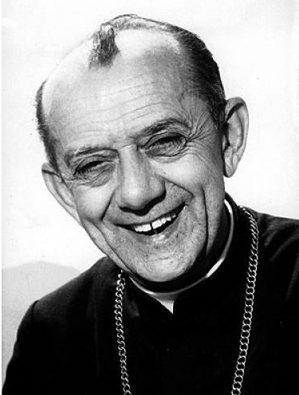
Curso Direito à Memória e à Verdade
Módulo II Unidade I Aula 6 - A Igreja Católica
Dom Helder Câmara, arcebispo de Olinda e Recife, conseguiu que o clero moderado por conta das políticas repressivas do governo apoiassem uma posição agressivamente antigovernamental.
Foto: Centenário Dom Helder
Em julho de 1968 a Conferência Nacional dos Bispos do Brasil - CNBB divulgou um documento de trabalho denunciando a doutrina da “Segurança Nacional” como “fascista”.
Dom Helder Câmara representava
a ala “progressista” da igreja.
Os militares de linha-dura acusavam o clero de ajudar os revolucionários armados e em 1969 armaram uma emboscada policial, sete frades dominicanos foram presos torturados e acusados de lhe terem dado ajuda. A CNBB rejeitou a acusação.

Slide 6
Curso Direito à Memória e à Verdade
Módulo II Unidade I Aula 6 - A Igreja Católica
A violência política contra a Igreja
Em1969 a violência aumentou contra os religiosos. A polícia fazia batidas regularmente em conventos e escolas.
Prisões periódicas de padres alternavam-se com denúncias dos bispos progressistas sobre atos de tortura praticados pelo governo.
A Igreja tornou-se o opositora do estado autoritário brasileiro. Passou a defender agressivamente sacerdotes e leigos contra a tortura.
Ativistas católicos mobilizavam seus contatos no exterior – no Vaticano, no seio do clero e do laicato da Europa e dos Estados Unidos, e de outros ativistas dos direitos humanos, gerando assim protestos na imprensa estrangeira.

Slide 7
Curso Direito à Memória e à Verdade
Módulo II Unidade I Aula 6 - A Igreja Católica
A igreja estava organizada internamente. Um exemplo são as Comunidades Eclesiais de Base – CEBs.
Você tem conhecimento do papel representado pelas CEBs?

Slide 8

Curso Direito à Memória e à Verdade
Módulo II Unidade I Aula 6 - A Igreja Católica
As Comunidades Eclesiais de Base - CEBs foram constituídas por células de estudos leigos. Em 1974, seu número já era de aproximadamente 40.000 espalhadas em todo o Brasil, dando uma grande contribuição à redemocratização do Brasil.
As CEBs contribuíram para o surgimento de muitos movimentos sociais e ainda hoje são atuantes.

Slide 9
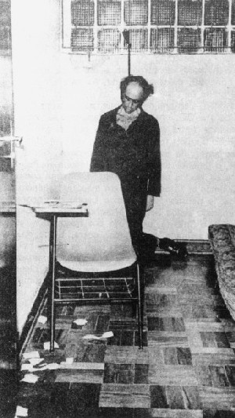
Curso Direito à Memória e à Verdade
Módulo II Unidade I Aula 6 - A Igreja Católica
Em outubro de 1975, o jornalista Vladimir Herzog foi torturado e assassinado no quartel do Segundo Exército em São Paulo, a Igreja, promoveu um ato ecumênico na catedral que foi um desafio direto ao governo.
As forças de segurança de São Paulo deram resposta invadindo a Pontifícia Universidade Católica de São Paulo destruindo equipamentos e espancando estudantes e professores que não conseguiram escapar a tempo.
Foto: Arquivo Agência Estado
Mais de 700 estudantes foram presos. Foi um dos mais violentos ataques a uma instituição acadêmica no Brasil desde 1964.
Vladimir Herzog

Slide 10
Curso Direito à Memória e à Verdade
Módulo II Unidade I Aula 6 - A Igreja Católica
No ano de 1976, outro surto de violência direta se dirigiu contra o clero.
Em setembro, bandidos não identificados sequestraram Dom Adriano Hypólito, bispo de Nova Iguaçu - Rio de Janeiro, espancaram-no, despiram-no e o lançaram à beira da estrada. Para dar mais ênfase à sua mensagem, os sequestradores dirigiram o carro até a sede da CNBB, onde o explodiram.

Slide 11
Curso Direito à Memória e à Verdade
Módulo II Unidade I Aula 6 - A Igreja Católica
A Igreja fizera uma “opção pelos pobres”, isto é, adotou uma orientação deliberadamente voltada para os que se encontravam no plano mais baixo da escala social.
Nessa evolução e transformação da igreja católica brasileira, esta era a única instituição que podia elevar a voz contra o regime militar e ao mesmo tempo mobilizar seus membros espalhados por todo o país. Era também considerada a Igreja Católica mais progressista do mundo, reputação que conquistou como defensora dos direitos humanos e das reformas radicais para ajudar os pobres.

Slide 12
Curso Direito à Memória e à Verdade
Módulo II Unidade I Aula 6 - A Igreja Católica
Chegamos ao final desta aula.
Guarde na memória!
A Igreja Católica, com toda a sua importância e grandeza no país, mudou sua postura de apoio ao golpe, logo quando notou as ações do governo, levando consigo seus fiéis, os quais aumentaram ainda mais em número e em papel engajado com a criação das CEBs.
A Igreja lutava abertamente contra a supressão dos direitos democráticos, defendo em especial os mais pobres. Em represália a tudo isso, não podia ser mais violenta a resposta dada pelo governo nos diversos acontecimentos implicando membros e seguidores da instituição.

